Slide 1



智慧快递

Slide 2



快递运营管理
任务一：快递运营筹备
任务二：快件收寄作业
任务三：快件处理作业
任务四：快件派送作业
任务五：快递客户服务

Slide 3

任务二 快件收寄作业

Slide 4
任务二 快件收寄作业
职务概况 | 职务名称 | 取件员 | 所属部门 | 快递网点 | 定编人数
 | 直接上级 | 部门经理 | 职务编号 |  | 编制日期
 | 直接下属
工作概述 | 负责取件服务工作。
岗位要求 | 专业知识 | 对组织业务范围所属的地理交通情况较为熟悉。 有较强机动车驾驶技术。 具备运输业务规划能力。
 | 心理品质 | 严谨、细心，善于发现问题，并能及时做出判断。 能吃苦耐劳，有上进心，具备良好的团队合作精神。
 | 资历要求 | 具有初中以上文化。 具备基本礼仪礼节，有良好的沟通能力，文字书写工整、清晰。 有同行业同类工作经验者优先。
 | 能力要求 | 良好的沟通能力及解决问题能力。 口头和书面语言表达流利。 工作认真负责，能承受较强的工作压力。
 | 其 它 | 男性优先，自带交通工具(摩托车)，车辆证照齐全；
工作仪容仪表要求 | 头 发 | 长度适中，梳理整齐，无头皮屑
 | 面 部 | 洁净，健康，精神饱满
 | 耳 朵 | 无灰垢 、禁戴吊坠耳环
 | 口 腔 | 牙齿洁净，口腔无异味
 | 服 装 | 公司统一制服，熨烫整洁（平整、无污垢、掉扣、线头、无破损）
 | 工 牌 | 完好无缺，端正别于外装左胸前
 | 双 手 | 指甲整洁，无污垢、禁带花俏饰品（婚戒除外）
 | 鞋 子 | 干净、擦亮
 | 袜 子 | 无污渍、无破洞、无味，颜色根据裤子合理搭配
工作内容及职责 |  | 具体事项及标准
上岗前培训内容 |  | 了解岗位职能和责任，熟悉所属辖区的街道情况，寻找最高效的配送路径。 一般物品和特殊物品以及违禁品等基本常识培训。 服务意识、安全意识、保密意识。
表2.1取件员岗位工作说明书

Slide 5
任务二 快件收寄作业
岗位职责 |  |  | 接收取件信息并按照信息指示执行取件作业。 到达客户处取件作业，对货物进行查验、包装、称重、计费操作。 指导客户填写运单资料，确保运单信息正确无误。 负责取件作业时的现金收讫。 做好货物、单据、现金的交接工作。 取件信息的及时反馈。 片区快递市场的开发、管理、维护。
工作条件及环境 |  |  | 本岗位属于室外工作，由于要做到上门取件的服务，活动性比较强，天气原因对工作影响较大。
应收帐款处理 |  |  | 按《公司营业应收帐款管理流程及风险控制》处理
工作运用表单 |  |  | 〈快递详情单〉〈收据〉〈发票〉〈取件通知单〉等
工 作 权 限 |  |  | 1、要求相关人员配合工作的权力。 2、部门经理授予的其他权力。 3、对客服的快件要做好保密、保护工作。
工作关系 | 所受监督 |  | 直接受部门经理的监督指导
 | 所施监督 |  | 对快件监督（成品质量）
 | 内部关系 |  | 与仓库管理员有协调合作关系
 | 外部关系 |  | 与顾客之间的业务关系
 | 岗位晋升 |  | 快递员→物流专员→部门副经理→部门经理
工作使用工具 |  |  | 操作步骤及方法 | 设备清洁维护规定
手机 |  |  | 用于联系客户，预约取件时间。 | 1、专柜放置 2、用后及时归位 3、下班后库柜保管
巴枪 |  |  | 用于扫描快件，及时上传取件信息。
工作重点考核项目 |  | 工作绩效 | 客服的满意度2、出勤率3、工作完成程度4、接受的订单数
 |  | 服务水平 | 具有强烈的服务意识及服务能力
 |  | 工作效率 | 时间观念很强，工作有条理，动作敏捷
 |  | 成本意识 | 积极节约，主动避免浪费
 |  | 工作纪律 | 遵守规章制度，工作主动积极
 |  | 执行能力 | 坚决服从并落实公司的指示和工作要求，服务上司的安排
 |  | 工作创新 | 能不断提出新想法、新措施、善于学习，锐意求新，能灵活规避风险
 |  | 合作精神 | 主动协调配合，顾全大局，服从安排
 |  | 责 任 心 | 自始自终坚持以公司利益为重
表2.1取件员岗位工作说明书

Slide 6


任务二 收件收寄作业
学习活动一：接收订单
学习活动五：快件包装
学习活动二：上门取件
学习活动六：称重计费
学习活动三：快件验视
学习活动七：快件交接
学习活动四：运单填写

Slide 7
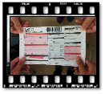
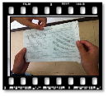
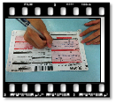
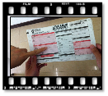
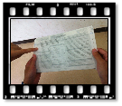

任务二 快件收寄作业
学习活动四：运单填写
业务员向客户递交一份运单
客户阅读运单背书条款（业务员提醒）
客户正确填写运单
领取运单
了解要求
阅读条款
解答疑问
填写运单
核查签字
业务员向客户指出运单里填写栏目及要求
业务员回答客户对运单背书条款的疑问
业务员检查并核实客户填写信息，并签字

Slide 8
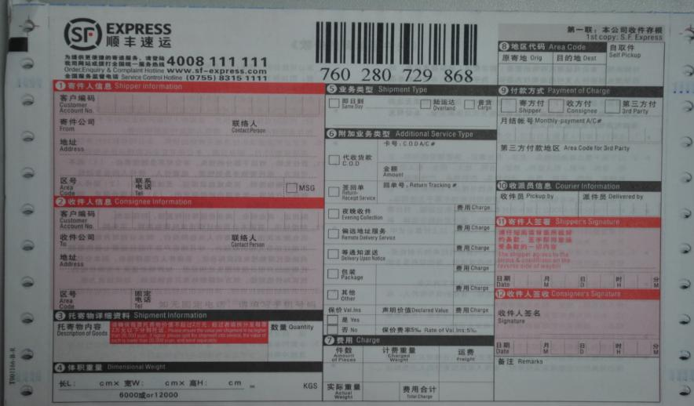
任务二 快件收寄作业
学习活动四：运单填写

Slide 9
任务二 快件收寄作业
学习活动四：运单填写
一、概述
五、填写要求
二、种类
运单
填写
六、填写指引
三、填写事项
七、填写错误修改
四、背书条款
八、填写练习

Slide 10
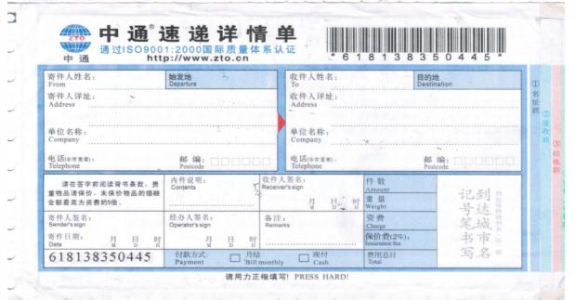
任务二 快件收寄作业
学习活动四：运单填写
一、概述
1、定义：
快递运单，又称快件详情单，是用于记录快件原始收寄信息及服务约定的单据。
2、作用：
寄件人与快递企业之间的货物运输合同；
快递企业签发的已接受快件的证明；
相关责任方的记账凭证；
进出口报关的基本单证；
企业内部业务的操作依据；

Slide 11
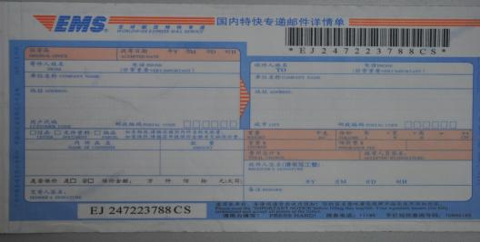
任务二 快件收寄作业
学习活动四：运单填写
一、概述
3、格式内容：
收寄件人的信息：单位名称、姓名、电话、邮编、地址等；
托寄物的信息：名称、数量、价值、重量、尺寸等
收费付款信息：资费、保价费、保险费、付款方式（现付、到付、第三方付等）、其它费用等（如包装费）
签名情况：寄件人、取件人、收件人、派件人等

Slide 12
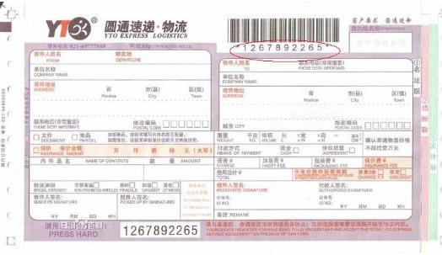
任务二 快件收寄作业
学习活动四：运单填写
一、概述
4、功能联：
快递运单的正本一式多联，目前市场上常见的功能联有以下几种：
寄件联。该联由快递员取件签名后交寄件人自存，它用于查询快件状态。
对账联。收货快递公司在月结客户收款时对账用的。
派件联。也称签收联是给收件签收和派件公司统计派送情况用的。
报关联。该联是进出口快件报关所专用的。
收件联。该联帖在货物上的，留给收件人，万一遇到问题时有利于投诉和理赔。

Slide 13
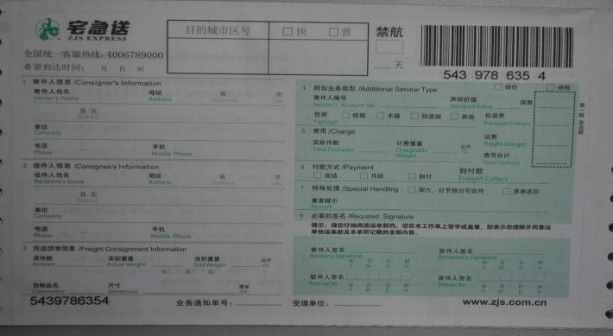
任务二 快件收寄作业
学习活动四：运单填写
一、概述
5、背书条款：
查询方式与期限
客户与快递企业双方的权利与责任
客户与快递企业产生争议后的解决途径
投诉、索赔的有关规定

Slide 14
任务二 快件收寄作业
学习活动四：运单填写
二、种类
国内详情单

Slide 15
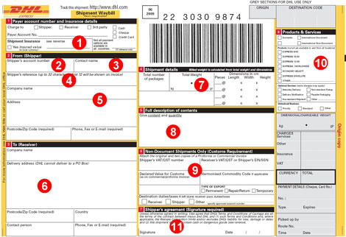
任务二 快件收寄作业
学习活动四：运单填写
二、种类
国际详情单

Slide 16
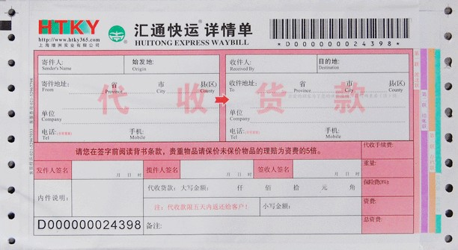
任务二 快件收寄作业
学习活动四：运单填写
二、种类
代收货款专用详情单

Slide 17
任务二 快件收寄作业
学习活动四：运单填写
三、填写事项
序号 | 项目 | 填写要求 | 不规范填写带来的问题
1 | 原寄地代码 | 明确详细的分点部代码，清晰工整（注意A与H,I与J的区分） | 1）不能体现点部的业务状况；2）财务账务不准确；3）影响运单准确信息录入，无法通过网络代码校验。
2 | 目的地代码
3 | 付款方式 | 清晰工整有力。如有更改，需按运单填写规定打“○”确认并加盖更改确认章 | 1）输单员不能明确正确的付款方式，增多录错运单资料的出错机率；2）直接导致输单员录错运单资料；3）财务收错营业款；
4 | 月结账号 | 准确、清晰、工整填写10位账号 | 1）录入过程中无法通过月结账号校验，影响报关及限时录入，限时扫描；2）影响客服正常查询；3）导致客户间“串帐“，造成款项无法回收或延误回收

Slide 18
任务二 快件收寄作业
学习活动四：运单填写
三、填写事项
序号 | 项目 | 填写要求 | 不规范填写带来的问题
4 | 月结账号 | 准确、清晰、工整填写10位账号 | 1）录入过程中无法通过月结账号校验，影响报关及限时录入，限时扫描；2）影响客服正常查询；3）导致客户间“串帐“，造成款项无法回收或延误回收
5 | 收件员工号 | 由N个数字组成，工整清晰，无缺省 | 1）影响运单准确信息录入2）录入过程中无法通过工号校验，影响报关及限时录入，限时扫描； 3）影响财务收缴营业款4）影响客服正常查询； 5）影响员工计提
6 | 派件员工号
7 | 寄件日期 | 规范、清晰、工整，按24小时制，用力填写 | 1）影响财务账期 2）影响客服正常查询； 3）影响限时派送及公司其他各项服务承诺
8 | 收件日期
9 | 件数 | 内容无缺省，清晰工整 | 1）影响正常报关；2）影响快件正常分拨

Slide 19
任务二 快件收寄作业
学习活动四：运单填写
三、填写事项
序号 | 项目 | 填写要求 | 不规范填写带来的问题
10 | 计费重量 | 规范、清晰、工整、有力 | 1）导致计错运单运费；2）导致系统运费错误3）影响财务收缴营业散单款及月结款；4）增加其他岗位人员的核对工作量；5）影响公司形象
11 | 运费 | 规范、清晰、工整、有力 | 1）影响财务收缴营业散单款及月结款；2）造成交叉验证报表内容增加；3）增加其他岗位人员的核对工作量；4）影响公司形象
12 | 寄件栏 | 内容无缺省，清晰工整 | 1）无法录入完整的运单信息和客户信息； 2）影响客服正常查询
13 | 收件栏 | 内容无缺省，清晰工整。客户联系电话清晰，准确，不多位少位 | 1）影响快件的正常派送；2）影响客服正常查询3）影响手机巴枪正常操作；4）影响半自动化分拣基础数据准确性

Slide 20
任务二 快件收寄作业
学习活动四：运单填写
三、填写事项
序号 | 项目 | 填写要求 | 不规范填写带来的问题
14 | 寄件人签署 | 不可代签，冒充或伪造客户签名，尽量要求客户用正楷字体填写 | 1）影响公司声誉；2）影响客服正常查询； 3）影响理赔工作
15 | 收件人签署 | 收派员不得代替，冒充或伪造客户签名，尽量要求客户用正楷字填写，如客户字迹潦草，应在旁边用正楷字注明“某某先生”或“某某小姐” | 1）影响公司声誉； 2）影响签收人的准确录入； 3）影响客服正常查询； 4）影响理赔工作
16 | 托寄物内容 | 内容须准确，清晰工整 | 1）影响正常报关；2）影响理赔工作； 3）影响客服查询

Slide 21
任务二 快件收寄作业
学习活动四：运单填写
四、背书条款
1.寄件人更改付款方式产生运费的
2.寄件人指定在特殊地址产生附加服务费的
3.寄件人作出不同付款指示，遭到付方拒付，并产生额外费用的
收件员收取快件时
必须告知客户
4.免费派送两次，额外派送时每次加收额外服务费30元
5.寄件人要求退回的需支付双程运费，保价快件同理
6.无法派送出的快件、未付清运费快件保留期限3个月
7.散户和月结选择保价或未选择保价将享受不同的理赔标准

Slide 22
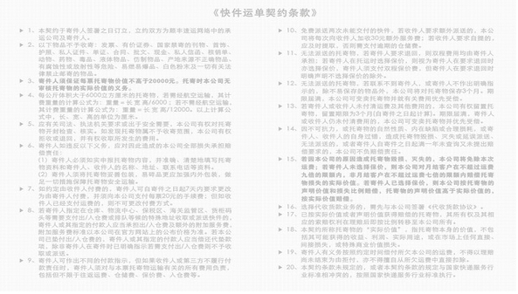
任务二 快件收寄作业
学习活动四：运单填写
四、背书条款
四、背书条款

Slide 23
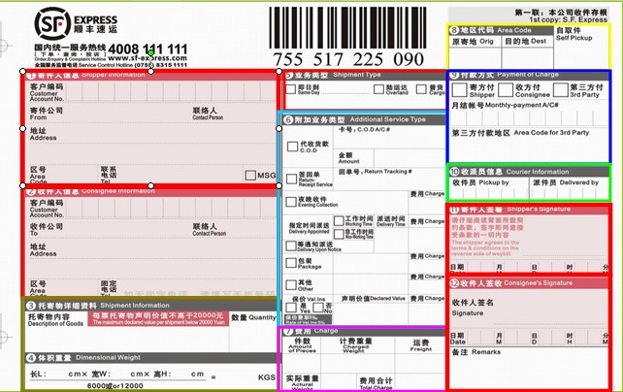
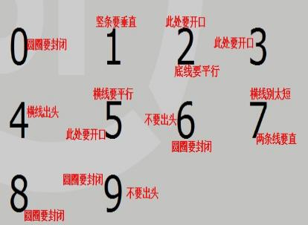
任务二 快件收寄作业
学习活动四：运单填写
五、填写要求
要求：
运单粉红色背景部分（用红色边框标识）由客户填写。
无底色部分由快递公司收派员填写。
每份运单各联所填写的内容必须保持一致。
字迹工整，刚劲有力，确保运单各联内容清晰可见。
数字栏的填写：必须填写在方框内，不得压线或超出方框范围。

Slide 24
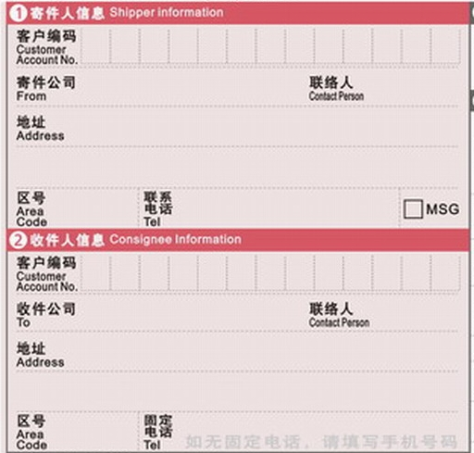
任务二 快件收寄作业
学习活动四：运单填写
六、填写指引
国内件运单填写—寄件、收件公司资料栏（由客户填写）
1.月结客户填写月结账号； 2.散户填写呼叫中心系统保存的第一个电话号码
3.无法确认客户编码此栏可为空，不可随意填写
寄/收件公司：必须全称，个人寄件栏留空；不得虚拟。收件避免收方黑名单。
联络人：全名，字迹工整、不许简写。英文用中文标注，禁止简写。
地址栏：必须详细（区、路、楼、号、房间、柜台号）
区号：电话号码区号。
联系电话：固话为7位或8位，手机号码为11位。
短信服务：免费短信知会寄方签收服务。
当寄方提供固话和移动号码时，应把固话写在前面，否则将影响中转场快件分拨（中转场半自动分拣系统只识别座机不识别手机）。

Slide 25
任务二 快件收寄作业
学习活动四：运单填写
六、填写指引
国内件运单填写—寄件、收件公司资料栏（由客户填写）--举例
0 1 0 6 9 4 7 8 8 8 8
北京大迪数码科技有限公司
张 三
北京市顺义区南法信镇刘家河10号
010
69478888
√
0 5 7 4 3 6 1 5 9 9 9 9
李明
浙江省宁波市海曙区姚丰工业区B1-6
0574
36159999

Slide 26
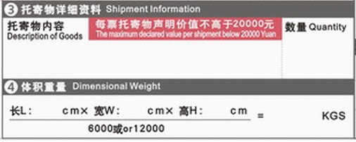
任务二 快件收寄作业
学习活动四：运单填写
六、填写指引
国内件运单填写—托寄物详细资料栏和体积重量栏（由收派员填写）
托寄物内容：内容保证单件一致。不允许有笼统字眼，并应注明材质及用途。如不能出现样板、电子零件、五金配件及零件、纸品、塑料或塑料壳等笼统字样。绝不允许出现“文件”性质的名称，如“文件”“单证”等，国内件应填写“样办”或“目录”等。
数量栏：必须填写实际数量并加注最小单位如“个、件、只、把、片”等。在投递过程中出现意外时，能准确判断数量是否缺失；便于快件派送时明确责任；

Slide 27
任务二 快件收寄作业
学习活动四：运单填写
六、填写指引
国内件运单填写—托寄物详细资料栏和体积重量栏（由收派员填写）
国际运输协会规
定计费重量法则
体积重量：该栏只针对轻抛物（实际重量小于体积重量），非轻抛物不需填写。在对应的空格内填上长、宽、高（不规则物品，包括圆锥体、圆柱状等，按长、宽、高三个方向的最大尺寸）并根据运输方式计算重量；一票多件轻抛，若每件轻抛的尺寸不一样，则逐件列出计算轻抛，然后相加；若每件轻抛的尺寸一样，则只需要计算一件轻抛后乘以件数即可，具体计算方法：
①航空件：长×宽×高（CM）÷6000；
②非航空件：长×宽×高（CM）÷12000。
③轻抛原因说明：国际运输协会规定行业收费标准而非我司规定

Slide 28
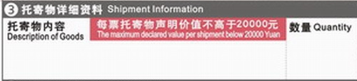
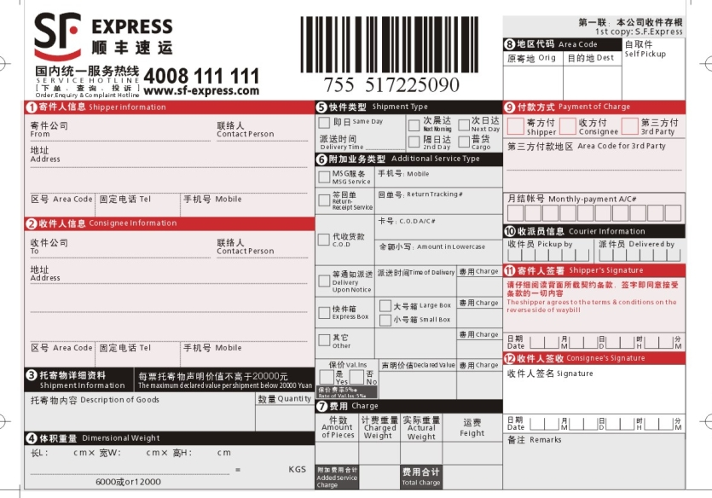
任务二 快件收寄作业
学习活动四：运单填写
六、填写指引
国内件运单填写—托寄物详细资料栏（由收派员填写）--举例
例如：三箱衣服，每箱100件。
300件
40
60
80
32*3=96
**若一票多件轻抛,每件轻抛的尺寸一样,则只需要计算一件轻抛即可.
40
60
90
35
40
80
50
60
70
36+18.5+35=89.5
**若一票多件轻抛,每件轻抛的尺寸不一样,则逐件列出计算轻抛.

Slide 29
任务二 快件收寄作业
学习活动四：运单填写
六、填写指引
国内件运单填写—业务类型栏（由收派员填写）--举例
√
2200
  业务类型：只能选择一种。若为标准快递，则不能勾选或填写任何内容，则快件类型栏为空；如为即日到，则同时在旁边注明承诺送达时间。

Slide 30
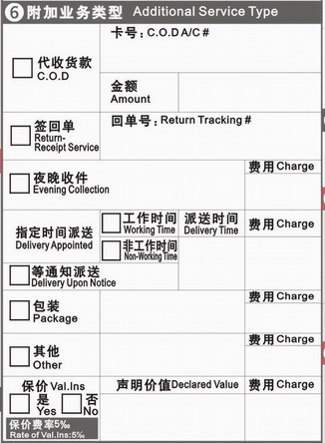
任务二 快件收寄作业
学习活动四：运单填写
六、填写指引
国内件运单填写—附加业务类型栏（由收派员填写）--举例
代收货款：“卡号”栏填写代收货款客户代收货款卡号；“金额”栏填写小写的代收金额，并标明货币符号。
注：代收货款服务费无需填写在运单上。
签回单：将回单运单单号贴纸贴在运单“本公司收件存根”联左上角。
夜晚收件：填写夜晚收件服务费。
指定派送时间：现阶段，全网络未开通此项业务。
等通知派送：付款方式为寄付时才可选择此项业务，派送时间栏寄件时不需要填写。
包装：根据相关业务规则填写。
其它：根据相关业务规则填写。
√
010123456789
￥1250
√
123012356789
√
10
√
20
√
√

Slide 31

任务二 快件收寄作业
学习活动四：运单填写
六、填写指引
国内件运单填写—保价栏（由收派员填写）--举例
1000
保价：无论客户是否选择保价，收派员必须引导客户如实填写“声明价值”，声明价值填写单票货物的实际价值。
√
√
1000
5
客户选择保价：在“是否保价”的选择栏内“√”选“□是”，根据声明价值计算“保价费用”，将“保价费用”填写在“费用”一栏。
客户不选保价：在“是否保价”选择栏内“√”选“□否”，填写声明价值，“费用”栏用“—”划掉。

Slide 32
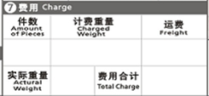
任务二 快件收寄作业
学习活动四：运单填写
六、填写指引
国内件运单填写—费用栏（由收派员填写）--举例
3
1.9
件数：填写该票快件单独包装的数量即件数，无需填写单位。
实际重量：将货物称重重量填入运单“实际重量”栏内（精确到小数点后一位数），1公斤以上快件必须填写实际重量，1公斤以下快件无需填写实际重量。
重量计算法则：100kg以内2退3进，7退8进，100kg以上四舍五入

Slide 33
任务二 快件收寄作业
学习活动四：运单填写
六、填写指引
国内件运单填写—费用栏（由收派员填写）--举例
计误费差重标量准
重量段 | 允许误差范围
20KG以内（含20KG） | ±0.5KG
20.1KG—50KG | ±1KG
50.1KG以上 | ±总重量的2%
2
计费重量：填写计算运费的重量,计费重量单位为KG。
若货物实际重量大于体积重量，则以货物的实际重量确定为计费重量。
若货物体积重量大于实际重量，则以货物的轻抛重量确定为计费重量。
如为子母件时，则遵循“取大优先、大大相加”的原则，即计费重量栏填写的重量为各单件最大重量之和。

Slide 34
任务二 快件收寄作业
学习活动四：运单填写
六、填写指引
国内件运单填写—费用栏（由收派员填写）--举例
96
116
运费：填写由计费重量计算得出运费的数值，不需加填任何货币符号运费按照“四舍五入”计算。如：计算的运费为95.2元，按95元收取；如计算的运费为95.5元，按96元收取。
费用合计：填写运费与“附加业务类型”中所产生的所有附加服务费用的总和，即：费用合计=运费+附加费用。

Slide 35

任务二 快件收寄作业
学习活动四：运单填写
六、填写指引
国内件运单填写—地区代码栏（由收派员填写）--举例
√
010A
020
原寄地：寄方收件员填写其所在分（点）部的详细代码。
目的地：寄方收件员填写目的地城市代码。快件到达目的地派送后，派件员必须补充填写派件分（点）部详细代码。（注意错标）
自取件：在征得客户同意自取后，由寄方收件员在“自取件”栏内打“√”，客户需在备注栏注明“同意自取”，并签名。

Slide 36
任务二 快件收寄作业
学习活动四：运单填写
六、填写指引
国内件运单填写—付款方式栏（由收派员填写）
寄付现结
寄方付
寄付月结
到付现结
付款方式
收方付
到付月结
（现结/月结）
转第三方付
寄方转第三方付款

Slide 37
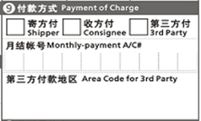
任务二 快件收寄作业
学习活动四：运单填写
六、填写指引
国内件运单填写—付款方式栏（由收派员填写）--举例
付款方式填写：由客户确定具体的付款方式。
寄付现结：在“寄方付”方框内打“√”。
寄付月结：在“寄方付”方框内打“√”，并在“月结账号”栏内填写完整有效的10位月结账号。
寄付转第三方付款（含转区内月结付款）：第三方付款客户的公司名、联系人、联系电话及第三方公司所属的城市或网点代码（转区内第三方，须详细到网点代码；转香港第三方，填写852）见下图举例。

Slide 38
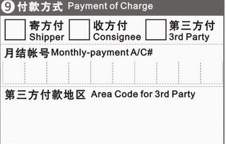
任务二 快件收寄作业
学习活动四：运单填写
六、填写指引
付款方式栏—转第三方付（由收派员填写）--举例
√
√
7 5 5 0 6 9 2 9 1 0
联系人：张小姐，电话：0755-26603342 转南油点（755T）全球通公司付款
√
√
8 5 2 8 6 5 5 9 4 3
联系人：张三，电话：008521234567 转香港海洲公司付款

Slide 39
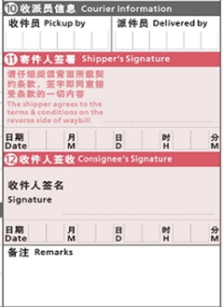
任务二 快件收寄作业
学习活动四：运单填写
六、填写指引
国内件运单填写—收派员信息栏（由收派员填写）
“收派员信息”栏
2.10.1收件员：收件时填写收件人员的工号，逐格填写。
2.10.2派件员：派件时填写派件人员的工号，逐格填写。

Slide 40
任务二 快件收寄作业
学习活动四：运单填写
六、填写指引
国内件运单填写—寄件人签署栏（由寄件人填写）
注意事项：
1.签名：必须由寄件人本人或者代寄交付人的真实签名，各联一致。
2.无法辩认的签名，询问客户后，在签名旁边用正楷注明，允许英文签名；收派员不得替代客户签名。
3.日期：必须由寄件人填写详细到分，不得替代填写寄件日期与时间。

Slide 41
任务二 快件收寄作业
学习活动四：运单填写
六、填写指引
国内件运单填写—收件人签署栏（由收件人填写）
1.签名：派件时必须由收件人本人填写。代收，则必须写上“代收”字样，如为公司盖章，须清晰可辨。
2.无法辩认的签名，询问客户后，在签名旁边用正楷注明，允许英文签名；收派员不得替代客户签名。
3.日期：必须由寄件人填写详细到分，不得替代填写寄件日期与时间。
4.自取件：查看有效证件并在收件人签名旁边注明身份证或相关证件号码。

Slide 42

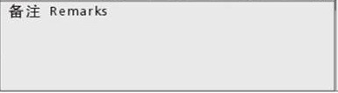
任务二 快件收寄作业
学习活动四：运单填写
六、填写指引
国内件运单填写—收件人签署备注栏（由收派员填写）
填写客户对此份快件的特殊要求：如“急件、第一时间派送、同意自取、有回单业务 、周日派送、特安业务”等；
运费、重量的修改内容；
不要写其他无关内容；
急件
有回单业务
请在第一时间派送
周日派送
同意自取
王小二
○
571A更改确认章05.
更改计费重量为？？KG，运费？？元

Slide 43
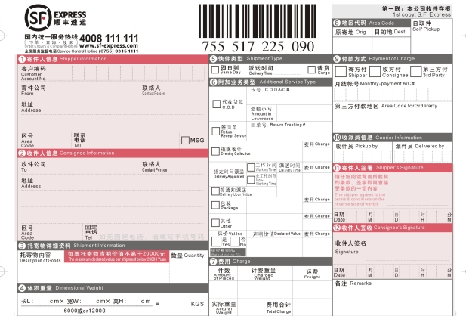
任务二 快件收寄作业
学习活动四：运单填写
七、填写错误修改
填写错误修改—计费重量修改
2
更改计费重量为1KG
SF-577A-更改确认章
08

Slide 44
任务二 快件收寄作业
学习活动四：运单填写
七、填写错误修改
填写错误修改—运费修改
27
更改运费为33元
SF-577A-更改确认章
08

Slide 45
任务二 快件收寄作业
学习活动四：运单填写
七、填写错误修改
填写错误修改--同时修改计费重量和运费
1
20
更改计费重量2KG，运费30元
SF-577A-更改确认章
08

Slide 46
任务二 快件收寄作业
学习活动四：运单填写
七、填写错误修改
七、填写错误修改
填写错误修改--付款方式到付改寄付月结
SF-577A-更改确认章
08
√
√
0 1 0 0 1 2 0 3 4 6

Slide 47
任务二 快件收寄作业
学习活动四：运单填写
七、填写错误修改
填写错误修改--修改寄付月结为寄付现结
SF-577A-更改确认章
√
08
0 1 0 0 1 2 0 3 4 6

Slide 48
任务二 快件收寄作业
学习活动四：运单填写
八、填写练习
运单填写练习---国内件
请068068号收派员于5月8日上午九点
寄件地址：北京市东城区东单大厦A12-08
寄件公司：六合科贸
寄件人：张国力(联系电话：13816816888)
收件地址：绍兴市越城区袍江经济开发区、私人
收件人：寿巨峰收,（联系电话：0575-66257865）
托寄物：棉质男式上衣5件，保价、客户声明价值为800
元，重量为3.3KG，包装纸箱长、宽、高分别为60CM、
60CM、40CM；
付款方式：寄方张国力支付。
其他：原寄地代码:010AB 月结账号0102233498、要求次日
到达

Slide 49
任务二 快件收寄作业
学习活动四：运单填写
510 517 225 090
010AB
575
0 1 0 2 2 3 3 4 9 8
√
六合科贸
张国力
0 1 0 2 2 3 3 4 9 8
北京市东城区东单大厦A12-08
010
13816816888
寿巨峰
0 6 7 0 6 8
一鼎制衣有限公司
浙江省绍兴市越成区
袍江经济开发区
张国力
0 5 0 8 0 9 0 0
0575
66257865
√
800 4
棉质男式上衣
5件
60
60
40
1
12
130
12
3.3
134

Slide 50
任务二 快件收寄作业
学习活动四：运单填写
八、面单打印

Slide 51
任务二 快件收寄作业
学习活动四：运单填写
八、面单打印

Slide 52
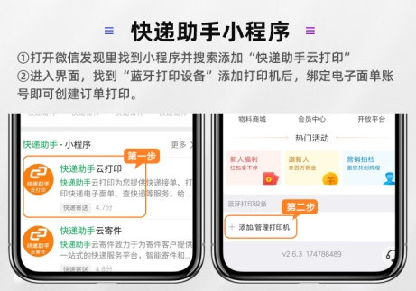
任务二 快件收寄作业
学习活动四：运单填写
八、面单打印
3.手机连接小程序

Slide 53
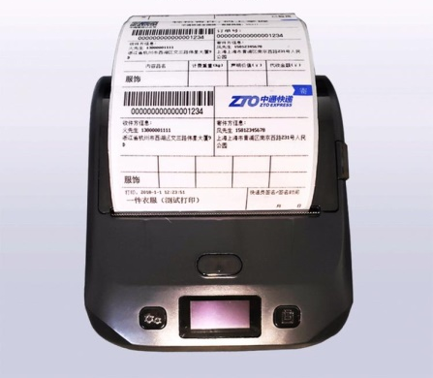
任务二 快件收寄作业
学习活动四：运单填写
八、面单打印
4.打印面单

Slide 54
任务二 快件收寄作业
学习活动四：运单填写
八、面单打印
观看操作视频

